Slide 1
第三章 数组
授课讲师：颜鹏飞

Slide 2
本章概述
在程序中，如果需要存储一个数值的话，则可以在代码中声明一个变量来进行存储，但是有些时候，为了程序操作的方便，需要将一组相关的数值存储在一起，这就是数组出现的最初原因。本章主要讲解数组的基本概念，数组的声明以及初始化，数组的排序等核心知识。

Slide 3
本章目标
掌握数组的概念
掌握一维、二维数组声明和初始化
掌握数组的操作
数组查询

Slide 4
引入数组
通过一个记录学生成绩的小程序来引入数组的概念。首先我们先尝试不使用数组处理问题，然后再通过使用数组处理问题。
假设需要一个小程序，功能是记录全班的成绩。假设全班只有5个人，能够找到并输出最好的成绩。
问题：
  如果是有50个学生，那程序要怎么写呢？如果还是按照这个思路写，要定义50个变量，并且要写50个if语句处理，这对于一个成熟的编程语言来说显然是不可能的。这样的处理方式有两个问题：
    需要重复创建变量的过程，并且要为每个变量取名字。
    需要按照不同的变量名对每个变量进行一样的处理。

Slide 5
Demo1 统计最高成绩（不使用数组）

Slide 6
1 数组的概念
数组属于引用类型，是一种定义了相似元素索引化集合的数据结构，这个集合中元素的个数是固定的，元素值按照先后顺序排列。
数组中的每个元素的类型在数组被声明时确定。可以通过索引确定数组中的元素值，索引下标是从0开始。
数组可以是一维的也可以是多维的。
容量为7的整数型一维数组
10 | 15 | 18 | 16 | 22 | 23 | 11
元素
0 1 2 3 4 5 6
索引
10.2 | 1.8 | 12.2 | 1.6 | 22.2
容量为5的浮点型一维数组
0 1 2 3 4
容量为5的字符型一维数组
‘H’ | ‘e’ | ‘l’ | ‘l’ | ‘o’
0 1 2 3 4
容量为4的字符串型一维数组
“张三” | “李四” | “王五” | “马六”
0 1 2 3

Slide 7
1 数组的概念
数组：是相同数据类型的元素按一定顺序排列的集合。
元素：组成数组的各个变量称为数组的元素。
数组的长度：数组容纳元素的个数。
数组的维数：利用几何的知识理解维数。
数组的下标：
  数组下标从0开始。
  不要访问不存在的数组元素。
  数组的大小一旦创建后就不可改变。
  数组属引用类型
  数组中的元素可以是任何的JAVA数据类型，包括基本类型和引用类型

Slide 8
1.1 一维声明数组
一维数组声明格式：
  type arrayName[];
  type[] arrayName;
分析：
  type：数组类型，可以是Java中任意数据类型，包括简单类型和复杂类型。
  arrayName：数组的名称。
  []:指明该变量是一个数组类型变量。
  声明数组不为数组元素分配内存。

Slide 9
1.2.1 一维数组初始化
一维数组必须经过初始化才可以引用。
数组的初始化分为静态初始化和动态初始化。
静态初始化：
  定义数组的同时对数组元素进行初始化，适用于元素不多的情况。
格式：
int intArray [ ] = {1,2,3,4} ;
String[] strName = {“bill”,“gates”};
分析：
  没有指定数组的长度，给出初值的个数，系统自动按照初值的个数计算数组的长度并分配空间。

Slide 10
Demo2 统计最高成绩(数组)
【初始化数组时采用静态初始化的方法 】

Slide 11
1.2.2 一维数组初始化
动态初始化格式：
  arrayName = new type[arraySize];
分析：
  arraySize：代表数组的长度，可以是整型的常量和变量。含义是给名称为arrayName的数组分配arraySize个type类型大小的空间。
  arraySize为常量，为数组分配一个固定的空间。
  arraySize为变量，根据参数动态分配数组的空间。

Slide 12

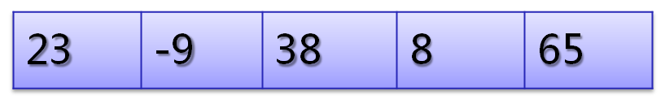

1.3 元素引用
数组元素的引用：在程序中引用初始化后的数组元素，引用方式为arrayName[index]。
  index：数组下标，可以使整数常量，变量和表达式。
  范围：从0开始，到数组长度减1。
  length属性：获取数组的长度。
array
array[0] | array[1] | array[2] | array[3] | array[4]

Slide 13
Demo2 统计最高成绩(数组)
【初始化数组时采用动态初始化的方法 】

Slide 14
Demo3 一维数组
1、初始化一个长度为100的int数组，数组中的元素依次为1-100。
2、在歌唱比赛中，共有10位评委进行打分，在计算歌手得分时，去掉一个最高分，去掉一个最低分，然后剩余的8位评委的分数进行平均，就是该选手的最终得分。每个评委评分后（分数从控制台输入），求该选手的得分。

Slide 15
Demo9 Fibonacci数列

Slide 16
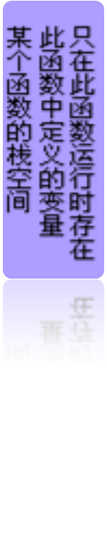
复制数组
复制如下的数组
  int[] nums1 = {10 , 15 , 18 , 16 , 22};
int[] nums1 = {10,15,18,16,22};
int[] nums2 = new int[nums1.length];
for(int i = 0 ; i < nums1.length ; i++){
nums2[i] = nums1[i];
}
int[] nums1 = {10,15,18,16,22};
int[] nums2 = new int[nums1.length];
int i = 0;
for(int v : nums1)
nums2[i++] = v;
栈内存
堆内存
……
10
10
15
15
……
18
18
int[] nums1
16
16
0x3000
22
22
int[] nums2
0x3100

Slide 17
数据的复制
  数组复制
  数组对象自身的方法clone()，完成数组的克隆功能。
  array.clone( );
  Java.lang.System类的arraycopy()方法提供了数组元素复制功能。
  System.arraycopy(source, 0, dest, 0, source.length);
  方法含义：源数组从下标0开始的source.length个元素到目的数组，从下标
  为0的位置开始存储。
  举例：
  int[ ] source = {1,2,3};
  int[ ] dest = {5,6,7,8,9};
  把source数组中的元素复制到dest数组中。

Slide 18
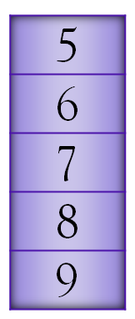
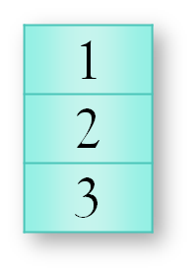


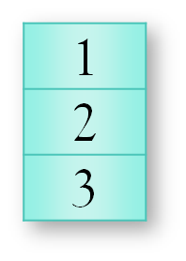
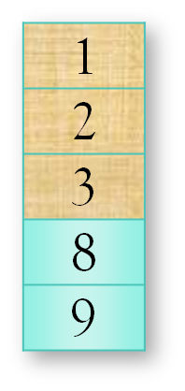


数据的复制
数组复制过程图示：
System.arraycopy(source, 0, dest, 0, source.length);

Slide 19
Demo10 判断数组是否对称

Slide 20
本章要点回顾
数组的概念
一维数组的使用
数组查询

Slide 21
本章作业
任意输入一串字符，统计每一个字符出现的次数。
Scanner sr=new Scanner(System.in);
String str=sr.nextLine();//读取输入的一行字符串
char[] cs=str.toCharArray();//将字符串转换成数组

Slide 22
Thank You!!!
Notes:
更多PPT模板免费下载，敬请登陆→管理资源吧（www.glzy8.com）

